Slide 1
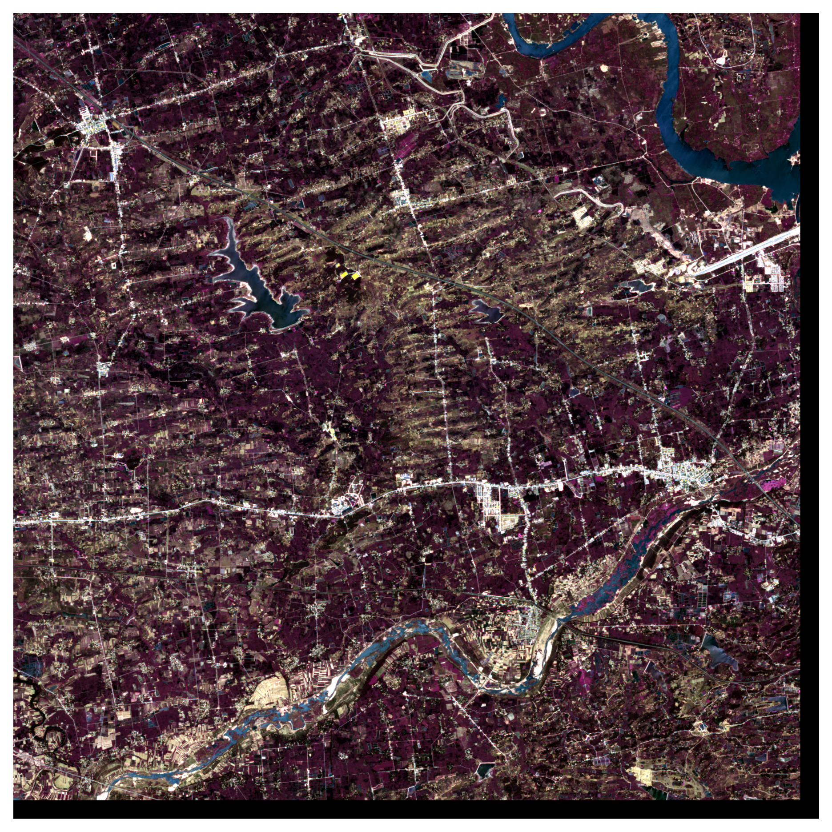
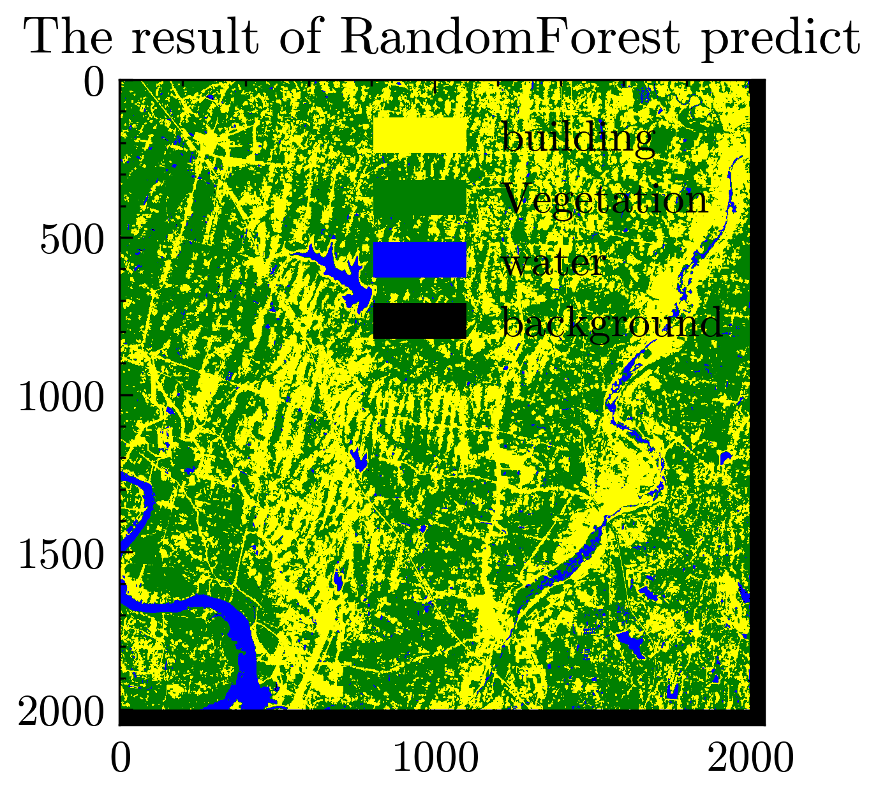
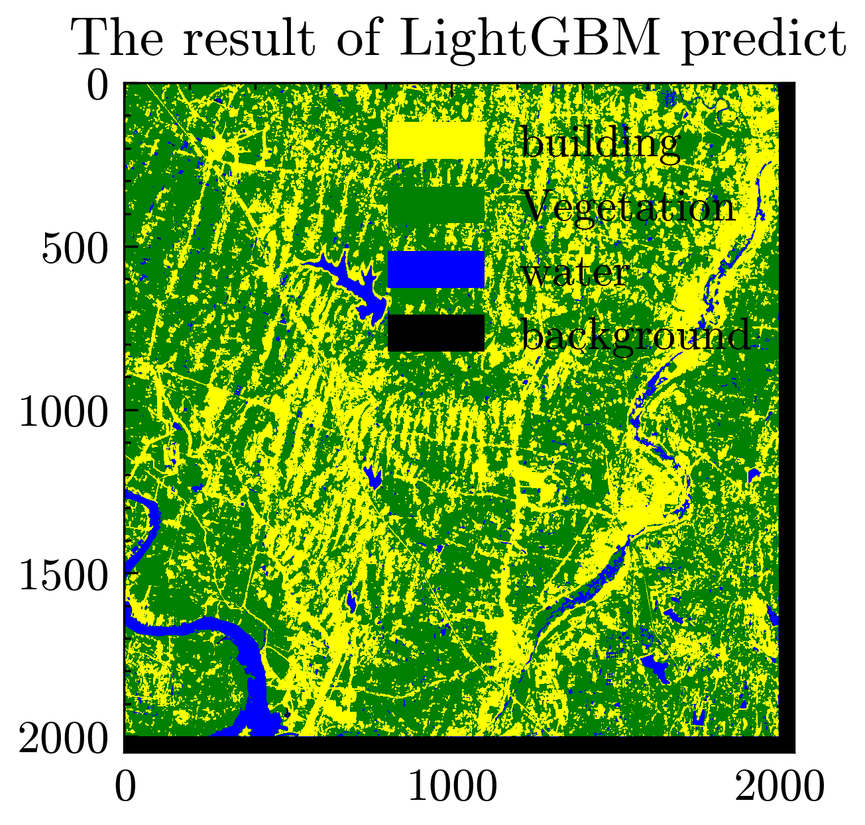
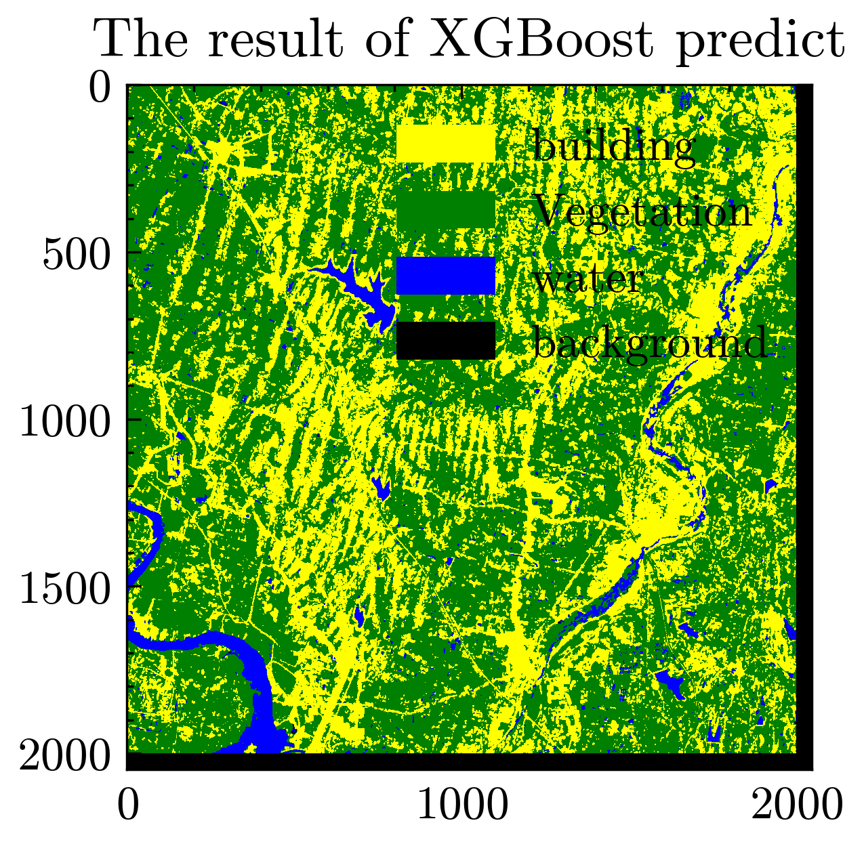
遥感影像机器学习分类

Slide 2
什么是机器学习？
机器学习（Machine Learning, ML）是一种利用计算机算法和统计模型，通过数据来训练模型并进行预测和决策的技术。它是人工智能（Artificial Intelligence, AI）的一部分，专注于构建系统，使其能够自动从经验中学习和改进，而无需明确编程。
机器学习的基本过程包括以下几个步骤：
数据收集：收集大量与问题相关的数据。数据的质量和数量直接影响模型的效果。
数据预处理：清洗和准备数据，包括处理缺失值、标准化、归一化等。
选择模型：根据问题类型选择适当的机器学习算法，比如回归、分类、聚类等。
训练模型：使用收集的数据来训练模型，使其学习数据中的模式和规律。
验证和测试：使用未见过的数据测试模型的性能，以评估其泛化能力。
调优模型：调整模型参数以提高其性能。
部署模型：将训练好的模型应用于实际问题中，进行预测或决策。

Slide 3
机器学习（Machine Learning）、深度学习（Deep Learning）和人工智能（Artificial Intelligence, AI）之间的关系？
+---------------------+
| Artificial |
| Intelligence (AI) |
+---------------------+
|
v
+---------------------+
| Machine Learning |
| (ML) |
+---------------------+
|
v
+---------------------+
| Deep Learning | | (DL) |
+---------------------+

Slide 4
机器学习可以分为以下几类：
监督学习（Supervised Learning）：利用标注数据进行训练，模型学习输入和输出之间的关系。常见的任务包括分类和回归。
无监督学习（Unsupervised Learning）：利用未标注的数据进行训练，模型试图发现数据中的模式和结构。常见的任务包括聚类和降维。
半监督学习（Semi-Supervised Learning）：利用少量标注数据和大量未标注数据进行训练，结合了监督学习和无监督学习的优点。
强化学习（Reinforcement Learning）：通过与环境的交互，模型根据反馈（奖励或惩罚）学习策略，以最大化长期收益。

Slide 5
AI 的整体知识框架
基础知识：
数学基础：线性代数、概率论和统计学、微积分、离散数学。
编程语言：Python、R 等。
机器学习：
基本概念：监督学习、无监督学习、半监督学习、强化学习。
算法：线性回归、逻辑回归、决策树、随机森林、支持向量机、K-均值聚类等。
模型评估：交叉验证、混淆矩阵、ROC 曲线、准确率、精确率、召回率、F1 分数。
深度学习：
基本概念：神经网络、前馈神经网络、反向传播。
架构：卷积神经网络（CNN）、循环神经网络（RNN）、长短期记忆网络（LSTM）、生成对抗网络（GAN）等。
框架和工具：TensorFlow、PyTorch、Keras 等。
自然语言处理（NLP）：
基本概念：文本预处理、词嵌入（word embeddings）、语法分析、命名实体识别、情感分析等。
模型：RNN、LSTM、Transformer、BERT 等。
计算机视觉：
基本概念：图像预处理、特征提取、图像分类、目标检测、图像分割等。
模型：CNN、区域卷积神经网络（R-CNN）、YOLO、Mask R-CNN 等。
强化学习：
基本概念：智能体、环境、状态、动作、奖励、策略、值函数。
算法：Q-learning、深度 Q 网络（DQN）、策略梯度方法、Actor-Critic 方法等。
应用领域：
商业：推荐系统、客户细分、市场分析等。
医疗：疾病诊断、图像分析、个性化治疗方案等。
金融：风险管理、欺诈检测、算法交易等。
自动驾驶：环境感知、路径规划、行为决策等。

Slide 6
半监督学习（Semi-Supervised Learning）
半监督学习是一种结合少量标注数据和大量未标注数据进行训练的机器学习方法。它在标注数据获取困难或成本高昂的情况下，能够提高模型的性能。半监督学习的核心思想是利用未标注数据的结构信息来辅助模型学习。
半监督学习的主要方法包括：
自训练（Self-Training）：初始训练一个模型，用这个模型预测未标注数据的标签，然后将高置信度的预测结果作为新的标注数据来继续训练模型。
共训练（Co-Training）：利用两个或多个分类器分别在不同特征子集上进行训练，并互相提供高置信度的预测结果作为新的标注数据。
图半监督学习（Graph-Based Semi-Supervised Learning）：将数据表示为图结构，利用图的结构信息（如节点间的连边）来传播标签信息。
生成模型（Generative Models）：使用生成模型如变分自编码器（VAE）或生成对抗网络（GAN），在标注数据和未标注数据上同时训练。
半监督学习在许多实际应用中非常有用，如文本分类、图像识别、语音识别等。它通过有效利用未标注数据，可以在数据标注成本高的情况下显著提升模型的性能。

Slide 7
强化学习（Reinforcement Learning）
强化学习是一种通过与环境交互并根据反馈（奖励或惩罚）来学习策略的机器学习方法。它的目标是让智能体在某个环境中采取行动，以最大化累计奖励。强化学习的核心概念包括：
智能体（Agent）：做出决策的实体。
环境（Environment）：智能体所处的外部系统，它会对智能体的行动作出反应。
状态（State）：环境在某一时刻的具体情况。
动作（Action）：智能体在某一状态下可以采取的行为。
奖励（Reward）：智能体采取某个行动后从环境中得到的反馈，表示该行动的好坏。
策略（Policy）：智能体从状态到行动的映射，决定了在某一状态下采取什么行动。
值函数（Value Function）：衡量某一状态或状态-动作对的长期收益。
强化学习的过程通常包括以下步骤：
初始化：设定初始状态和参数。
行动：智能体根据当前策略选择一个动作。
反馈：环境根据智能体的动作反馈奖励，并转移到下一个状态。
更新策略：根据获得的奖励和新的状态，更新智能体的策略。
循环：重复上述步骤，直到达到某个终止条件（如达到最大迭代次数或收敛）。
常见的强化学习算法有 Q-learning、深度 Q 网络（DQN）、策略梯度方法、Actor-Critic 方法等。

Slide 8
随机森林（Random Forest）
简介： 随机森林是一种基于 Bagging（Bootstrap Aggregating）思想的集成学习方法。它通过构建多个决策树并将其结果进行平均（回归）或投票（分类）来提高模型的性能和稳定性。
主要特点：
集成多棵树：通过随机采样数据和特征来构建多棵决策树，从而降低过拟合风险。
随机性：在训练每棵树时，随机选择样本和特征，使得每棵树有所不同。
并行化：训练和预测可以并行进行，速度较快。
鲁棒性：对异常值和噪声有较高的鲁棒性。
优缺点：
优点：易于理解和实现，能够处理高维数据和缺失值，对过拟合有较好的防范能力。
缺点：模型解释性较差，内存和计算资源消耗较大，尤其是树的数量较多时。

Slide 9
XGBoost
简介： XGBoost（Extreme Gradient Boosting）是一种提升（Boosting）方法，利用梯度提升算法来构建模型。它通过逐步构建弱学习器（决策树），每一步都减少前一步的残差，最终形成一个强学习器。
主要特点：
加权投票：通过加权投票的方式组合多个弱学习器，提高模型的预测能力。
正则化：引入正则化项（L1 和 L2）来防止过拟合。
分裂查找优化：采用二阶泰勒展开来优化分裂查找，提升训练速度和效果。
缓存优化：利用缓存加速计算，提升算法的效率。
优缺点：
优点：训练速度快，模型性能高，支持并行处理和分布式计算，能够处理缺失值，具有较好的泛化能力。
缺点：参数较多，调参复杂，模型解释性较差，内存消耗大

Slide 10
LightGBM
简介： LightGBM（Light Gradient Boosting Machine）是 Microsoft 开发的一种基于梯度提升的分布式机器学习框架，旨在提高效率和可扩展性。LightGBM 通过直方图算法和叶子生长策略来加速训练过程。
主要特点：
直方图算法：使用直方图近似来计算增益，显著减少计算时间。
叶子生长策略：采用按叶子生长而非按层生长的策略，更好地处理大规模数据。
分布式训练：支持分布式训练和大规模数据处理。
特征分割：能够自动选择最佳的特征分割点，提升模型性能。
优缺点：
优点：训练速度快，内存使用效率高，能够处理大规模数据，支持分布式计算，泛化能力强。
缺点：模型解释性较差，参数调优复杂，可能对小数据集不友好。

Slide 11
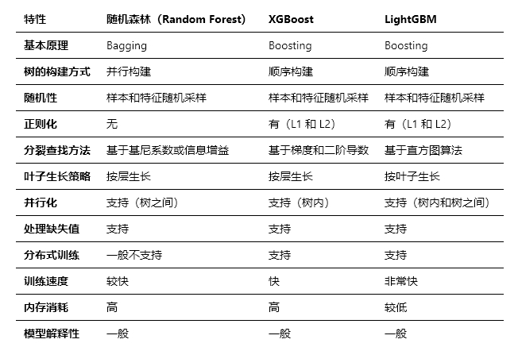

Slide 12
总结
随机森林适合快速构建基准模型和需要高鲁棒性的场景，但可能在大规模数据和高维度特征下性能不佳。
XGBoost适合需要高准确度和优化性能的场景，但需要进行复杂的参数调优，适用于中等规模的数据。
LightGBM适合大规模数据和需要高效训练的场景，尤其是在分布式计算环境下，但在小数据集上可能效果不如其他方法。

Slide 13
1.Water
2.Building
3.Plant
4.Background

